Slide 1
EXPRESIÓN DEL MENSAJE GENÉTICO
La información genética es la causa de la síntesis de proteínas específicas, entre ellas las enzimas, responsables de las características estructurales y funcionales de un organismo.

Slide 2
INVESTIGACIONES
Archibald Garrod, 1902: descubrió una enfermedad metabólica causada por una anomalía hereditaria.
George Beadle, 40: hipótesis “variaciones debidas a cambios en enzimas”.
Beadle & Tatum, 1948: hipótesis “ un gen-una enzima”, según la cual cada gen lleva información para una enzima.
Posteriormente se amplió esta hipótesis.

Slide 3
DOGMA CENTRAL DE LA BIOLOGÍA MOLECULAR
El ADN forma una copia de parte de su mensaje sintetizando una molécula de ARN mensajero (transcripción), la cual constituye la información utilizada por los ribosomas para la síntesis de una proteína (traducción).

Slide 4
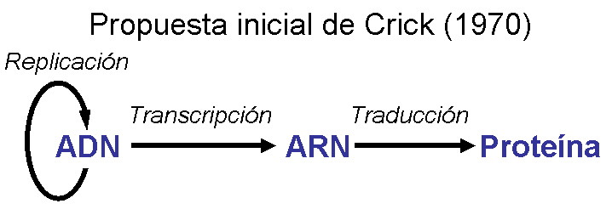
DOGMA CENTRAL DE LA BIOLOGÍA MOLECULAR
Flujo de la información genética:

Slide 5
ARN
Por tanto, el mensaje genético se realiza en dos etapas sucesivas, en las que el ARN es un intermediario imprescindible.
TIPOS:
ARN mensajero
ARN ribosómico
ARN transferente

Slide 6
ARN mensajero
Copia de una parte del ADN
Información utilizada por los ribosomas para unir los aa en el orden adecuado y formar una proteína concreta.
Vida muy corta.
Monocistrónico
3-5% del ARN celular.

Slide 7
ARN ribosómico
Forma parte de los ribosomas (junto con un conjunto de proteínas básicas).
También se denomina ARN estructural.
Participa en el proceso de unión de los aa para sintetizar las proteínas.
80-85% del ARN celular total

Slide 8
ARN transferente
Transporta los aa hasta los ribosomas.
Cada molécula de ARNt transporta un aa específico.
10% ARN celular.
Forma: 4 brazos, 3 con bucles en los extremos, en el otro → extremo 3’
→ extremo 5’

Slide 9
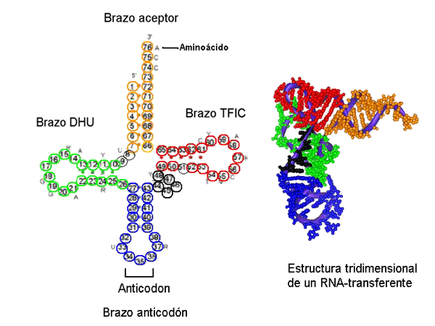
ARN transferente

Slide 10
TRANSCRIPCIÓN
Transcripción = síntesis de ARN.
Ocurre en el interior del núcleo.
Necesita:
  Una cadena de ADN que actúe como molde.
  Enzimas: ARN-polimerasa.
  Ribonucleótidos trifosfato de A, G, C y U.
Proceso:
  Iniciación
  Elongación
  Terminación

Slide 11
TRANSCRIPCIÓN
INICIACIÓN
 Comienza cuando la ARN-polimerasa reconoce en el ADN que se va transcribir una señal que indica el inicio del proceso = centros promotores.
 Centros promotores = secuencias cortas de bases nitrogenadas.

Slide 12
TRANSCRIPCIÓN
INICIACIÓN
 La ARN-polimerasa hace que la doble hélice de ADN se abra → exposición de la secuencia de bases del ADN → unión de los ribonucleótidos.

Slide 13
TRANSCRIPCIÓN
ELONGACIÓN
Adición de sucesivos ribonucleótidos para formar el ARN.
ARN-polimerasa: “lee” ADN 3’-5’ síntesis ARN 5’-3’
La cadena de ARN sintetizada es complementaria de la hebra de ADN que se utiliza como molde.

Slide 14
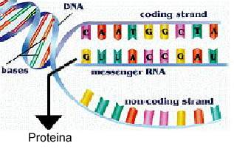
TRANSCRIPCIÓN
ELONGACIÓN
Complementariedad entre las bases de ADN y ARN:
G-C
A-U T-A
C-G

Slide 15
TRANSCRIPCIÓN
TERMINACIÓN
La ARN-pol reconoce en el ADN unas señales de terminación que indican el final de las transcripción.
Implica el cierre de la burbuja formada en el ADN y la separación de la ARN-pol del ARN transcrito.

Slide 16
TRANSCRIPCIÓN
TERMINACIÓN
La ARN-pol transcribe regiones de ADN largas, que exceden la longitud de la secuencia que codifica la proteína.
Una enzima corta el fragmento de ARN que lleva la información para sintetizar la proteína.

Slide 17
TRANSCRIPCIÓN
TERMINACIÓN
Extremo 3’  se añade una secuencia de ribonucleótidos de adenina  cola poli-A.
Extremo 5’  se añade una caperuza  permitirá identificar este extremo en el proceso de traducción posterior.

Slide 18
TRADUCCIÓN
Traducción = síntesis de proteínas.
Se necesita:
    Ribosomas
    ARN mensajero
    Aminoácidos
    ARN de transferencia
    Enzimas y energía

Slide 19
TRADUCCIÓN
RIBOSOMAS
Orgánulos citoplasmáticos.
Formados por 2 subunidades:
  Subunidad pequeña se une ARNm
  Subunidad grande se unen aa
  Se unen cuando van a sintetizar proteínas

Slide 20
TRADUCCIÓN
Antes de que se inicie la síntesis:
activación de los aa que van a ser unidos (citoplasma)
Cada aa se une a una molécula de ARNt específica por su extremo 3’
Complejo: aminoacil-ARNt

Slide 21
TRADUCCIÓN
INICIACIÓN
Codón iniciador (ARNm): AUG se une a la subunidad menor.
Fijación del primer aminoacil-ARNt, con el anticodón correspondiente: UAC
Inicio: unión de subunidad mayor.
  COMPLEJO DE INICIACIÓN

Slide 22
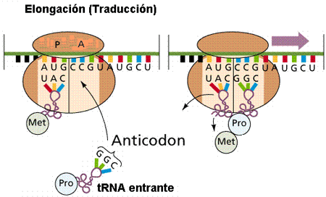
TRADUCCIÓN
INICIACIÓN
La porción de ARNm cubierta por el ribosoma corresponde a 6 nucleótidos = 2 codones.
Sitio P
Sitio A

Slide 23
TRADUCCIÓN
ELONGACIÓN
La cadena peptídica se sintetiza por la unión de los sucesivos aa que se van situando en el ribosoma transportados por los correspondientes ARNt.
El ribosoma se desplaza a lo largo de la cadena de ARNm.

Slide 24
TRADUCCIÓN
ELONGACIÓN
3 subetapas:
Unión de un aminoacil ARNt al sitio A
Formación del enlace peptídico
Translocación del dipéptido al sitio P

Slide 25
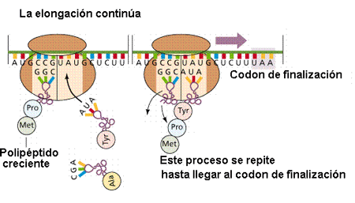
TRADUCCIÓN

Slide 26
TRADUCCIÓN
TERMINACIÓN
 Existen 3 codones de terminación:
UAA, UAG, UGA.
 No hay ARNt con los anticodones correspondientes.
 Cuando el ribosoma llega a uno de ellos, la cadena peptídica se acaba.

Slide 27
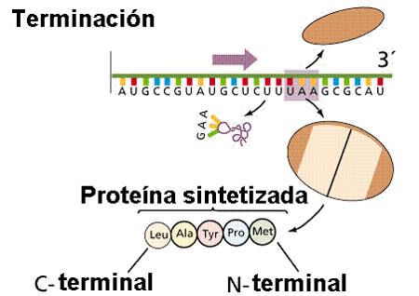
TRADUCCIÓN
TERMINACIÓN

Slide 28
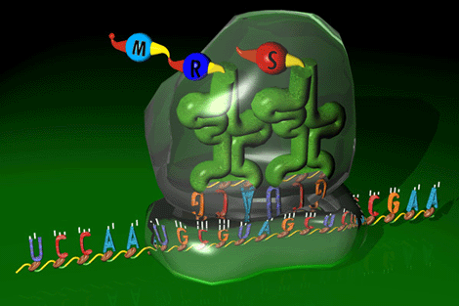
TRADUCCIÓN

Slide 29
TRADUCCIÓN
Como consecuencia se libera:
La cadena proteica
Las 2 subunidades ribosómicas separadas
El ARNm

Slide 30
TRADUCCIÓN
La velocidad de síntesis proteica es alta: hasta 1400 amioácidos por minuto.
Varios ribosomas pueden leer a la vez un mismo ARNm = polirribosoma o polisoma.
Mayor efectividad y ahorro de tiempo.

Slide 31
SILVIA PEREIRAS GARCÍA
SILVIA RODRÍGUEZ VAQUEIRO

